Slide 2
Lisää intialaisia osaajia Suomeen sujuvalla prosessilla
Teknologiateollisuus ry:n ja Espoon kaupungin yhteinen osaajahoukutteluprojekti 2023–2024
Alun perin projekti oli suunnattu erityisesti ict-osaajiin, nyt kohderyhmää on laajennettu.

Slide 3
Sisällys
Projektin kuvaus
Miten yritys pääsee mukaan ja mitä voi projektista itselleen saada
Esimerkkiosaamista
Intiasta tulevan erityisosaajan maahanmuuton prosessikuvaus
Hyödyllisiä linkkejä.

Slide 4
Projekti pähkinänkuoressa
Kokoamme Teknologiateollisuuden jäsenyritysten (ict-alan) osaajatarpeet yhteen ja rakennamme mahdollisimman sujuvan osaajahoukuttelu- ja rekrytointikanavan Intiasta Suomeen. Työtä tukemassa ovat tiiviissä yhteistyössä kaikki olennaiset yhteistyötahot, kuten Migri ja Intiassa toimivat, luotettavat osaajavälityspalvelut.
Projektin tavoitteena on myös varmistaa saapuville osaajille sujuva maahanmuuton prosessi sekä hyvät asettautumisen palvelut. Tässä yhteistyö Espoon kaupungin kanssa on keskeistä.

Slide 5
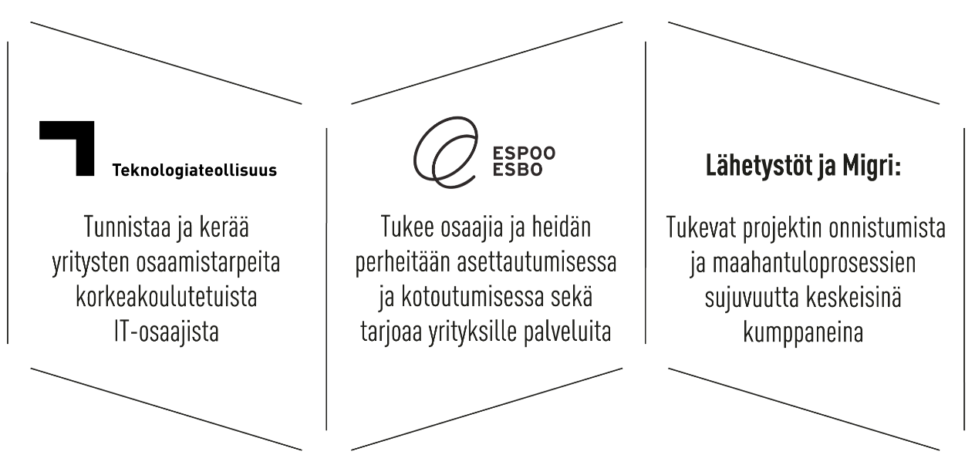

Osaajia Intiasta Suomeen – Teknologiateollisuuden ja
Espoon yhteisprojekti

Slide 6
Missä tapauksessa yritykseni kannattaa lähteä mukaan?
Tarvitsette osaajia ja uskallatte lähteä tekemään rekrytointia Intiasta tuellamme.
  Yrityksen ei tarvitse toimia it-alalla tai sijaita Espoossa, osaajien rekrytarve on ratkaiseva asia.
  Rekrytointitarpeen ei tarvitse olla ihan akuutti, vuoden 2024 aikana riittää.
Tuemme yritystänne koko prosessin ajan. Ohjaamme teidät luotettavien kumppaneiden ja oikeiden osaajien luo. Yritys vastaa rekrytointiin liittyvistä asioista luonnollisesti itse.
Ota yhteyttä Petri Lautjärveen (petri.lautjarvi@espoo.fi, p. 040 634 4243), niin lisäämme teidät mukaan ja olemme yhteydessä tarkemmasta prosessista ja osaajatarpeesta.

Slide 7
Esimerkkejä osaajista, jotka ovat tiedossamme vuoden 2023 lopulla 1/3
Dynamic and result oriented Security Engineer with nearly 2.8 years of experience in Information Security
security operations, incident management, intrusion detection, and security event analysis using SIEM tool like Splunk and ArcSight
Experience of working in 24x7 operations of SOC team, offering log monitoring, security information management, global threat monitoring.
Responsible for monitoring the Phishing attempts.
Around 1 + years of experience in IT and Cyber Security domain. Keen interest in Threat Management and Incident Response.
Maintaining Cloud Security (Microsoft Azure Cloud)
Good Knowledge in CASB (Cloud Access Security Broker)
Good Knowledge in DLP (Data Loss Prevention)
Good knowledge in End Point Security (McAfee and Crowd Strike)
Good Knowledge in Splunk SIEM
Social Engineering attacks.
Enterprise Security Management

Slide 8
Esimerkkejä osaajista, jotka ovat tiedossamme vuoden 2023 lopulla 2/3
Creative Software Developer with 3+ years of experience in Software Development
Proficient in JavaScript, Java, Python and related frameworks & libraries.
Architecting and designing complex backend systems to handle business requirements ensuring scalability.
Analyzing, designing, and developing algorithms and data structures for solving route optimization problems.
Experienced Full-Stack Developer with 3.4 years of industry experience in
building end-to-end software solutions.
Proficient in both front-end and back-end technologies, with a strong ability to develop and deploy full-fledged applications.
Comprehensive Tech Stack Knowledge: Well-versed in a wide range of programming languages, frameworks, and tools including JavaScript, React, Node.js,
End-to-End Application Design: Skilled in conceptualizing, designing, and implementing complex software solutions

Slide 9
Esimerkkejä osaajista, jotka ovat tiedossamme vuoden 2023 lopulla 3/3
Frontend Developer with over 5 years of successful experience in Angular, HTML, Typescript, Javascript, CSS , Java and SQL.
Worked on Branding module for several banks in which the entire FCC application should be branded with bank specific User Interface.
Worked on several customizations on Java and Angular as per the client requirements.
Application deployment and build using Jenkins, deployment in IBM Websphere for remote maintenance and Deployment at client specific environment for SIT and UAT.
Patch upgradations and deployment in client environments.
Seeking a senior software engineer position with an innovative employer where I can contribute 6+ years of experience
Software engineer (Java)
  Developing SOAP,REST APIS using Java, Spring and DB2 Database
  Worked on production support
  Performed debugging and bug fixing
Worked as Full-stack developer using Java, Spring Boot, Node.js, Python/Django, MySql, PostgresSQL and Angular,React
Worked on developing RESTFUL web services to communicate with Angular

Slide 10
Esimerkkejä osaajista, nykyisiä titteleitä
Manager – Software Development
Backend Engineer
Senior DevOps Engineer
Full Stack Developer
Senior Back-End Engineer
Data Science Trainee
Machine Learning Engineer
Senior research and development engineer
Principal Data Scientist
Product Development Engineer
Manager Cell Engineering Department
Senior Software Developer

Slide 11
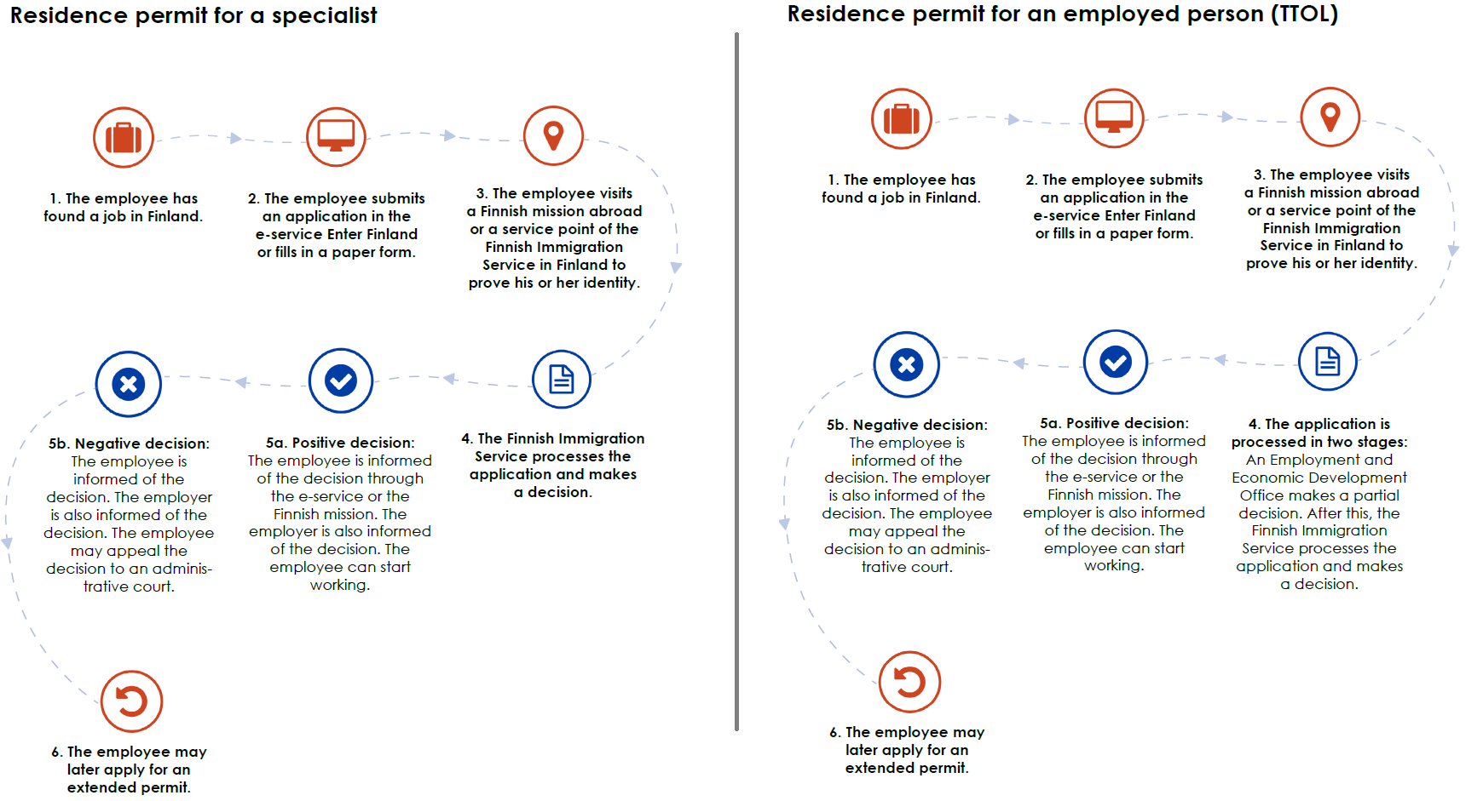
Kuvaus maahanmuuton prosessista

Slide 12
Hyödyllisiä linkkejä
WiF:n työnantajaneuvonta
Maahanmuuttoviraston neuvontapalvelu
Digi- ja Väestövirasto
EnterFinland

Slide 13
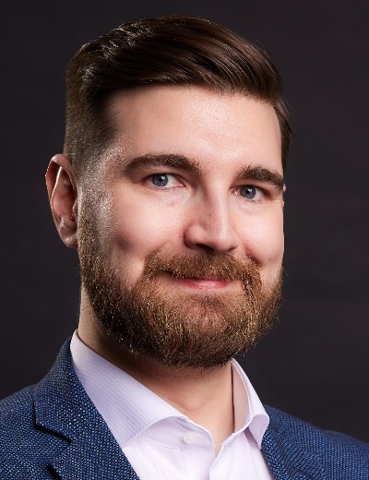

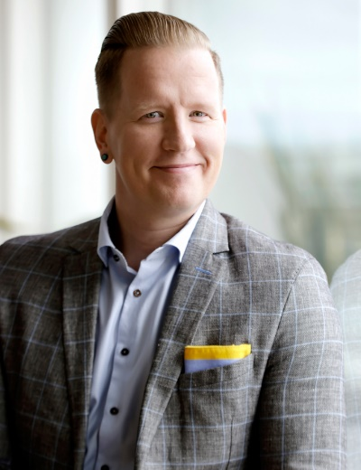
Lisätiedot:
Petri Lautjärvi
Projektisuunnittelija, Espoon kaupunki & Teknologiateollisuus ry
petri.lautjarvi@espoo.fi
p. 040 634 4243
Petri Lautjärvi
Eero Manninen
johtava asiantuntija, Teknologiateollisuus ry
eero.manninen@teknologiateollisuus.fi
p. 040 4893083
Eero Manninen
Kuva: Liisa Takala

